Slide 1






Slide 2


YÊU CẦU CẦN ĐẠT
Biết được thế nào là trạng ngữ chỉ nguyên nhân, trạng ngữ chỉ mục đích.
Phân biệt và sử dụng đúng trạng ngữ chỉ nguyên nhân và trạng ngữ chỉ mục đích qua tìm hiểu các câu văn, tình huống trong bài.

Slide 3




1. Tìm trạng ngữ của mỗi câu dưới đây và cho biết chúng bổ sung thông tin gì cho câu.
a. Nhờ chuyến đi cùng bố, cậu bé hiểu được lí do bố cậu yêu quý và kính trọng thầy giáo cũ của mình.
b. Vì đã cống hiến đời mình cho Tổ quốc, các liệt sĩ được nhân dân đời đời ghi ơn.
c. Để ghi nhớ công ơn của các thương binh, liệt sĩ, trường em đã tổ chức hoạt động đền ơn, đáp nghĩa.

Slide 4


THẢO LUẬN NHÓM 4

Slide 5






Trình bày
Nhận xét

Slide 6



CHỮA BÀI
a. Nhờ chuyến đi cùng bố, cậu bé hiểu được lí do bố cậu yêu
quý và kính trọng thầy giáo cũ của mình.
TN
bổ sung thông tin về nguyên nhân của sự việc “lí do bố cậu yêu quý và kính trọng thầy giáo cũ của mình”.

Slide 7
b. Vì đã cống hiến đời mình cho Tổ quốc, các liệt sĩ được nhân dân đời đời ghi ơn.
TN
bổ sung thông tin về nguyên nhân của sự việc “các liệt sĩ được nhân dân đời đời ghi ơn”.
c. Để ghi nhớ công ơn của các thương binh, liệt sĩ, trường em đã tổ chức hoạt động đền ơn, đáp nghĩa.
bổ sung thông tin về mục đích của hoạt động ‘trường em đã tổ chức hoạt động đền ơn đáp nghĩa”
TN

Slide 8
2. Đặt câu hỏi cho mỗi trạng ngữ vừa tìm được ở bài tập 1.
Mẫu: Nhờ đâu cậu bé hiểu được lí do bố cậu yêu quý và kính trọng thầy giáo cũ của mình?

Slide 9
Trình bày
Nhận xét

Slide 10


CHỮA BÀI
b. Vì sao các liệt sĩ được nhân dân đời đời ghi ơn?
c. Trường em đã tổ chức hoạt động đền ơn, đáp nghĩa để làm gì?

Slide 11


Trạng ngữ chỉ nguyên nhân bổ sung thông tin về nguyên nhân của sự việc nêu trong câu; trả lời câu hỏi Vì sao?, Nhờ ai?,...
Trạng ngữ chỉ mục đích bổ sung thông tin về mục đích của hoạt động nêu trong câu; trả lời câu hỏi Để làm gì?, Nhằm mục đích gì?,...

Slide 12
3. Tìm trạng ngữ của mỗi câu dưới đây và xếp vào nhóm thích hợp.
a. Nhờ nguồn nước trong lành, cánh đồng trở nên xanh mướt.
b. Để viết được bài văn hay, chúng ta cần đọc nhiều sách, truyện.
c. Nhằm giúp học sinh có trải nghiệm thực tế, nhà trường đã tổ chức nhiều hoạt động dã ngoại.
d. Vì có vẻ đẹp hùng vĩ và thơ mộng, Tây Bắc đã trở thành điểm đến của khách du lịch trong và ngoài nước.
Trạng ngữ chỉ nguyên nhân
Trạng ngữ chỉ mục đích

Slide 13
THẢO LUẬN NHÓM 4

Slide 14
Trình bày
Nhận xét

Slide 15

CHỮA BÀI
a. Nhờ nguồn nước trong lành, cánh đồng trở nên xanh mướt.
Trạng ngữ chỉ nguyên nhân
b. Để viết được bài văn hay, chúng ta cần đọc nhiều sách, truyện.
Trạng ngữ chỉ mục đích

Slide 16
c. Nhằm giúp học sinh có trải nghiệm thực tế, nhà trường đã tổ chức nhiều hoạt động dã ngoại.
Trạng ngữ chỉ mục đích
d. Vì có vẻ đẹp hùng vĩ và thơ mộng, Tây Bắc đã trở thành điểm đến của khách du lịch trong và ngoài nước.
Trạng ngữ chỉ nguyên nhân

Slide 17

4. Chọn vì, để hoặc nhờ thay cho ô vuông trong mỗi câu sau:
a. mở rộng kiến thức, chúng ta cần đọc nhiều sách.
b. bác lao công, trường lớp lúc nào cũng sạch sẽ.
c. mưa bão, nhiều cây cối bị gãy, đổ.

Slide 18
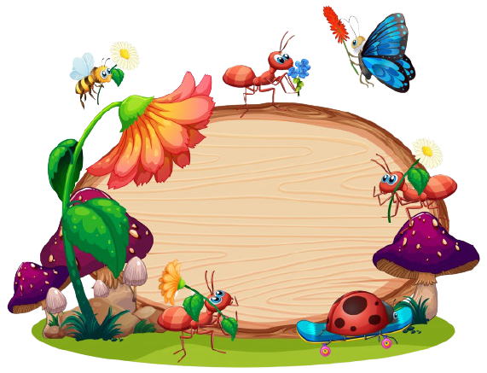

Cá nhân viết câu trả lời vào Vở bài tập

Slide 19

4. Chọn vì, để hoặc nhờ thay cho ô vuông trong mỗi câu sau:
a. Để mở rộng kiến thức, chúng ta cần đọc nhiều sách.
b. Nhờ bác lao công, trường lớp lúc nào cũng sạch sẽ.
c. Vì mưa bão, nhiều cây cối bị gãy, đổ.

Slide 20
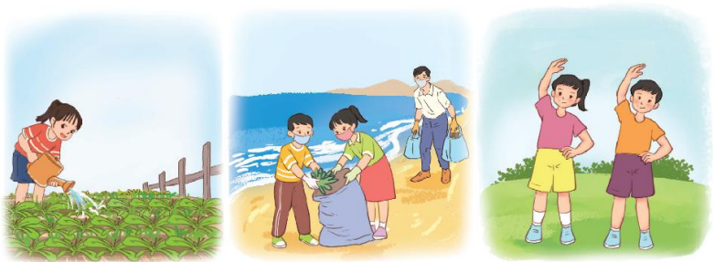
5. Quan sát tranh, đặt một câu có trạng ngữ chỉ nguyên nhân, một câu có trạng ngữ chỉ mục đích của hoạt động.

Slide 21
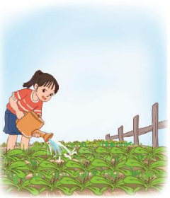
Để rau xanh tốt, Mai rất chăm tưới nước và bắt sâu.

Slide 22
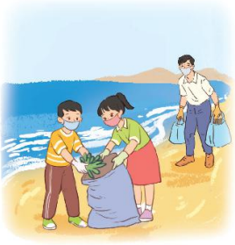
Nhằm giữ cho bãi biển sạch đẹp, mọi người đã thu nhặt hết rác bẩn rơi vãi.

Slide 23
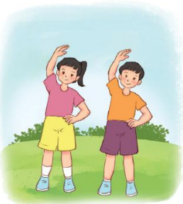
Để khỏe mạnh, chúng ta phải chăm tập thể dục.

Slide 24


Hương Thảo – Zalo 0972115126

